Slide 1
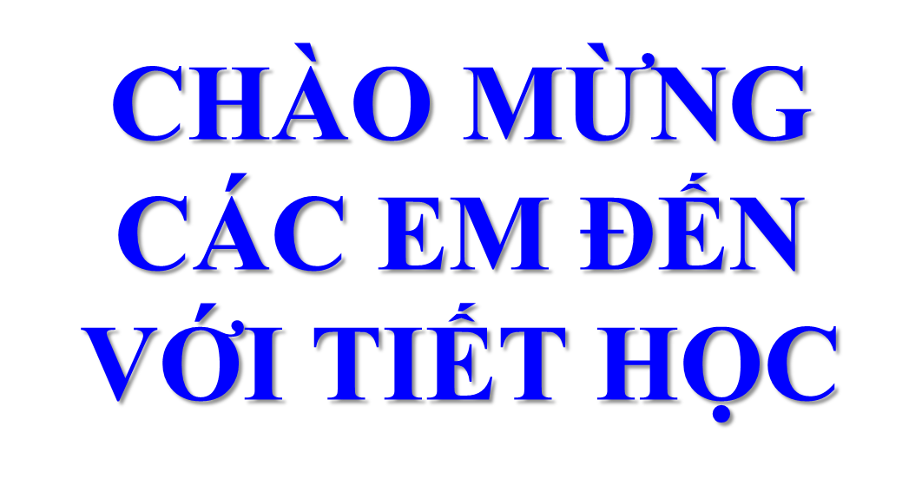

Slide 2
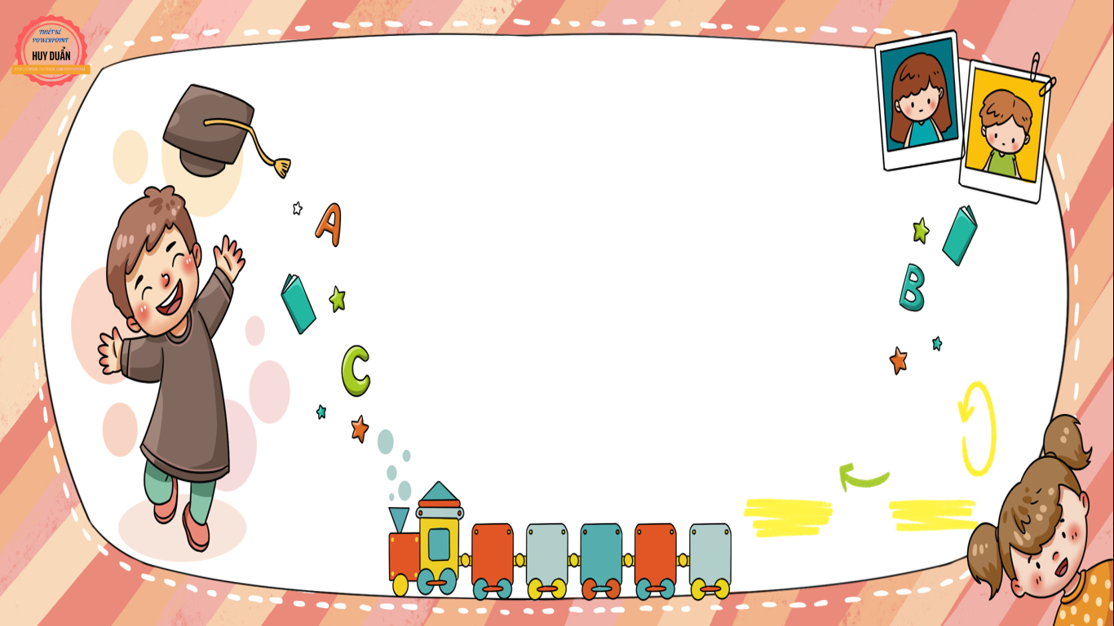
KHỞI ĐỘNG

Slide 3
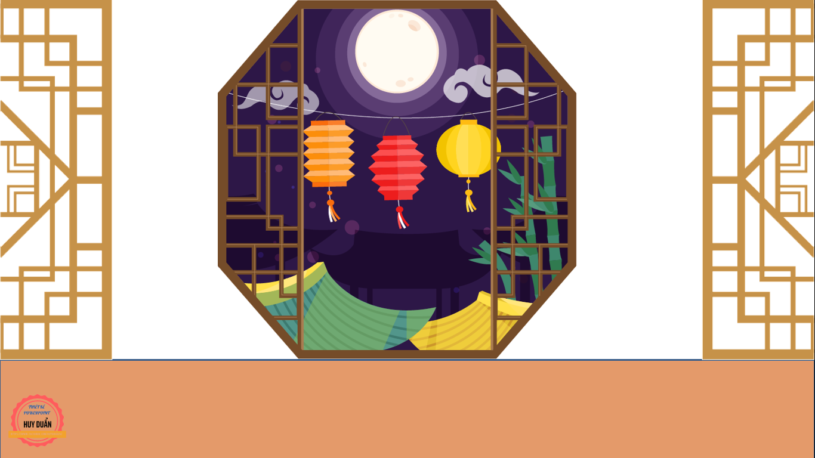

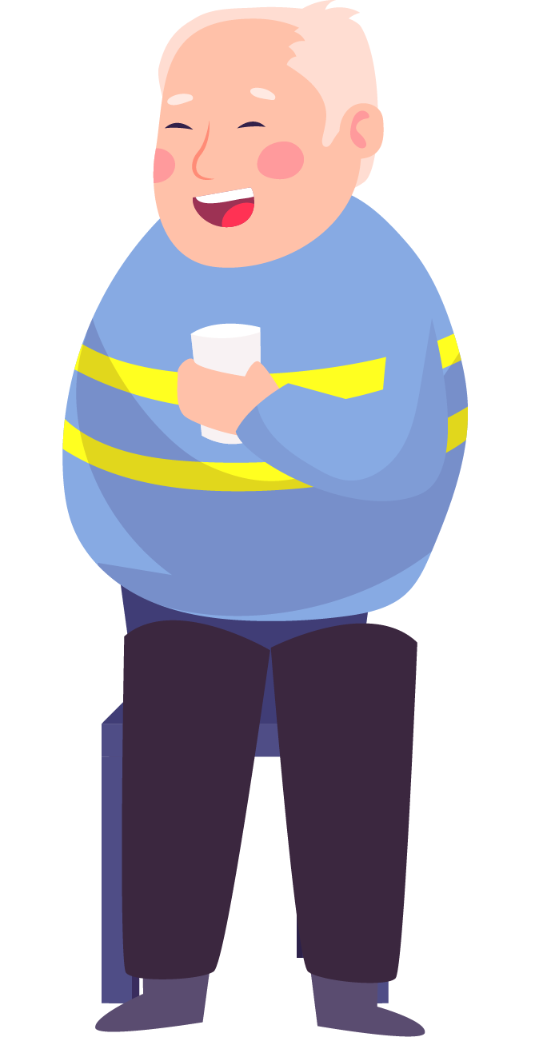











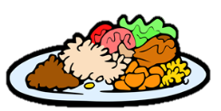
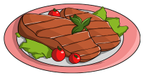

BỮA TIỆC GIA ĐÌNH

Slide 4
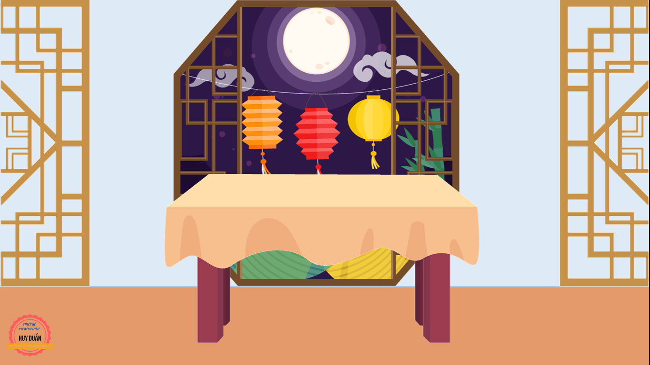






Trong bài “Phần thưởng”.
Na là một học sinh như thế nào?
A. Na là một cô gái xấu tính.
B. Na là một cô bé ương bướng, không thích giúp đỡ bạn bè.
C. Na là một cô bé luôn ức hiếp bạn bè.
D. Na là một cô bé tốt bụng, luôn giúp đỡ bạn bè.

Slide 5



Trong bài “Phần thưởng”.
Khi Na nhận phần thưởng mọi người như thế nào?
A. chế giễu khi Na nhận thưởng.
B. không ủng hộ khi Na nhận thưởng.
C. vui mừng, tiếng vỗ tay vang dậy, mẹ của Na lặng lẽ chấm khan lên đôi mắt đỏ hoe.
D. phản đối khi Na nhận thưởng.

Slide 6




Trong bài “Phần thưởng”.
Điều bí mật được các bạn của Na bàn bạc là gì?
A . Phần thưởng cuối năm dành cho Na.
B . Dấu Na về việc đi chơi.
C. Dấu Na để ăn bánh.
D. Dấu Na mách cô Na vi phạm.

Slide 7

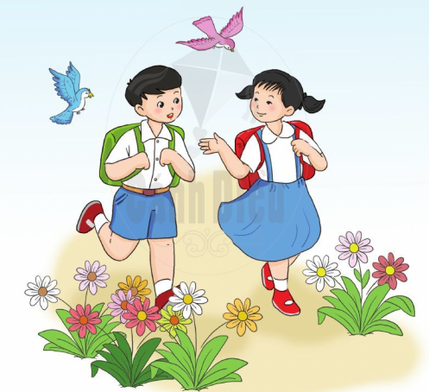
EM ĐI HỌC

Slide 8

Ngôi nhà thứ hai

Slide 9


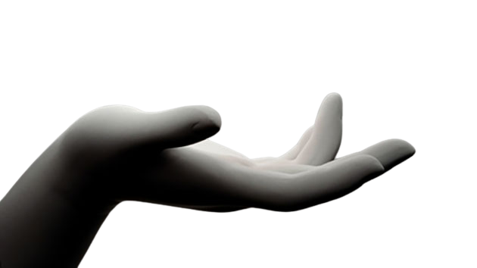
CHIA SẺ

Slide 10



1. Em hãy đọc tên Bài 5 và đoán: Ngôi nhà thứ hai là gì?
Ngôi nhà thứ hai là trường học

Slide 11
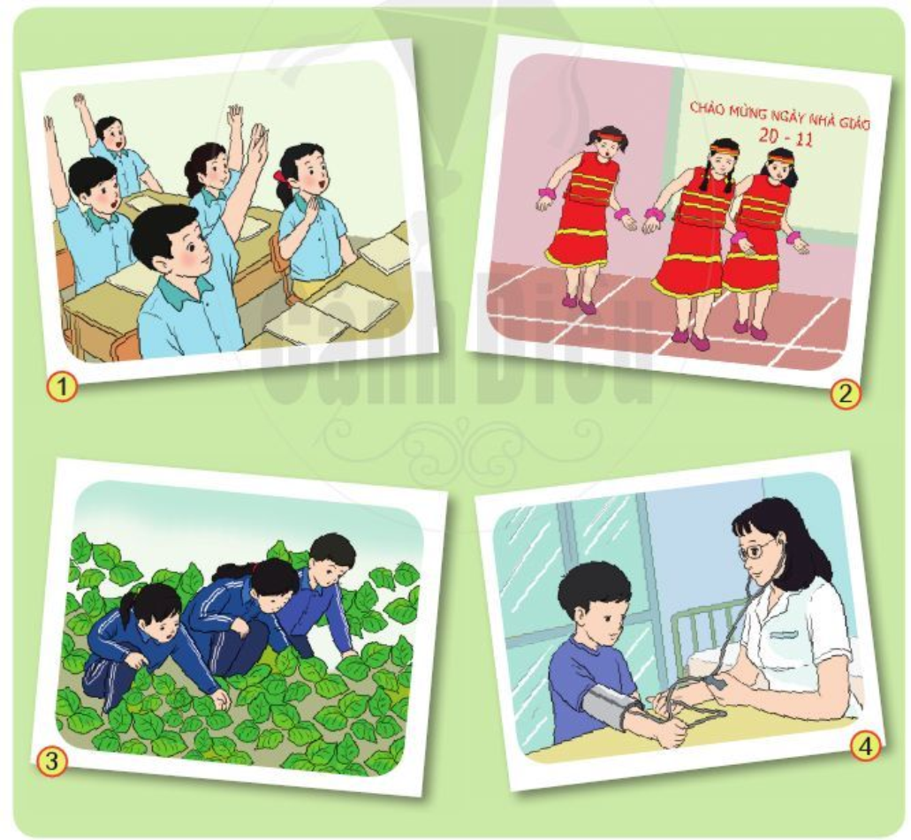
2.Nói những điều mà em quan sát được trong mỗi bức tranh dưới đây:
Mỗi bức tranh tả cảnh gì?
Có những ai trong tranh? Họ đang làm gì?

Slide 12
Bức tranh 1:
miêu tả cảnh trong lớp học các bạn học sinh hăng hái giơ tay phát biểu ý kiến
1
Bức tranh 2:
Là hình ảnh các bạn nữ đang múa điệu múa dân tộc nhân ngày 20/11
2

Slide 13
Bức tranh 3:
Là vườn trường có cây cối xanh tốt, các bạn học sinh đang bắt sâu nhổ cỏ cho cây
3
Bức tranh 4:
Phòng y tế sạch sẽ, bác sĩ đang khám bệnh cho học sinh
4

Slide 14
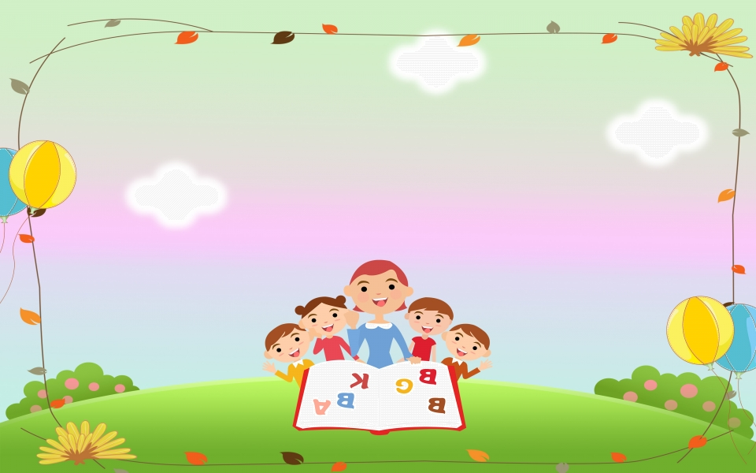
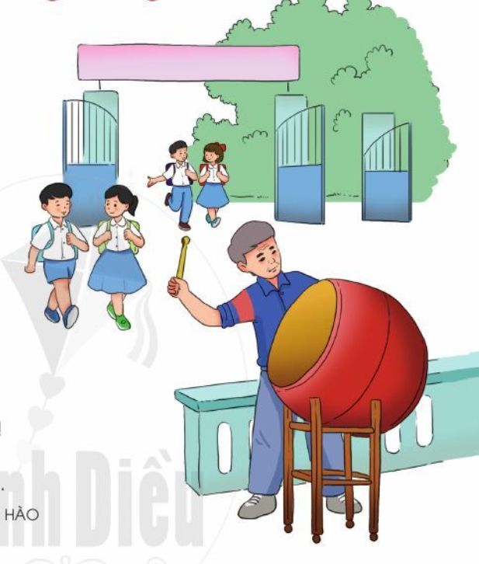

Cái trống trường em
Notes:
-Âm nhạc: Bài “TIẾNG TRỐNG TRƯỜNG EM” lớp 1

Slide 15


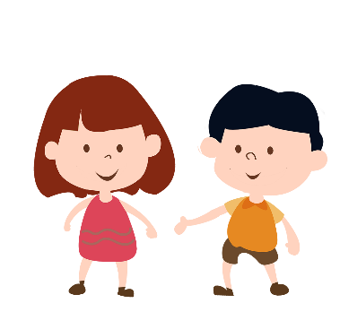

TIẾT 1

Slide 16
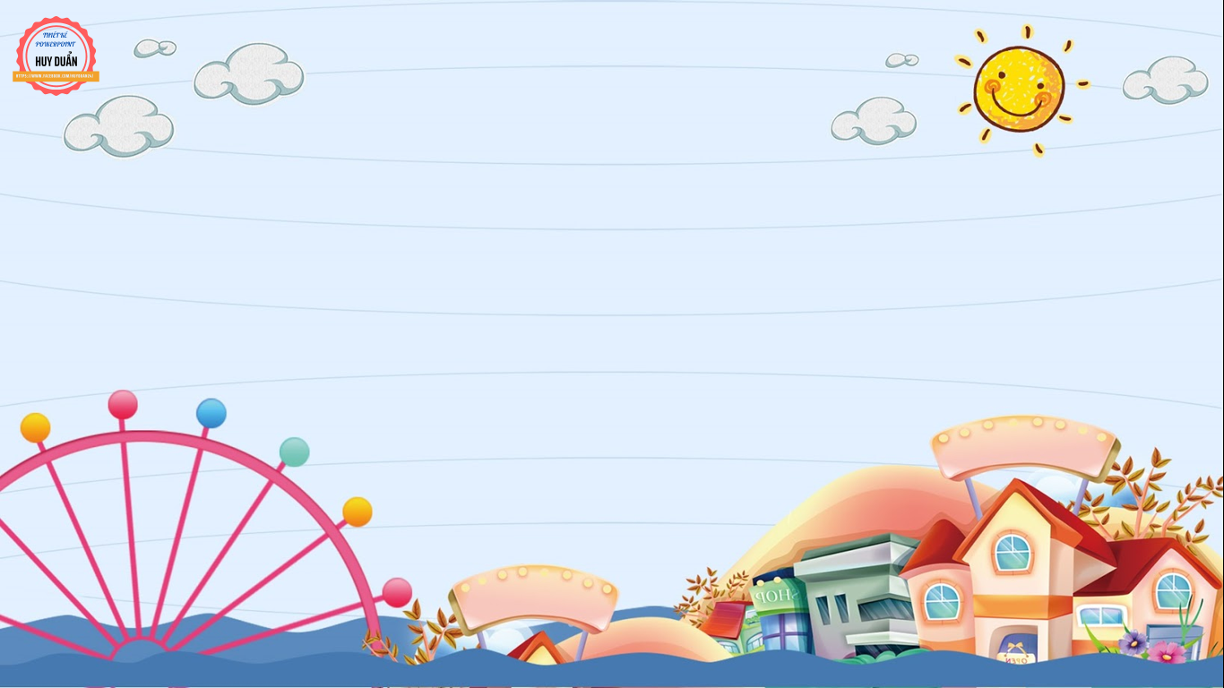
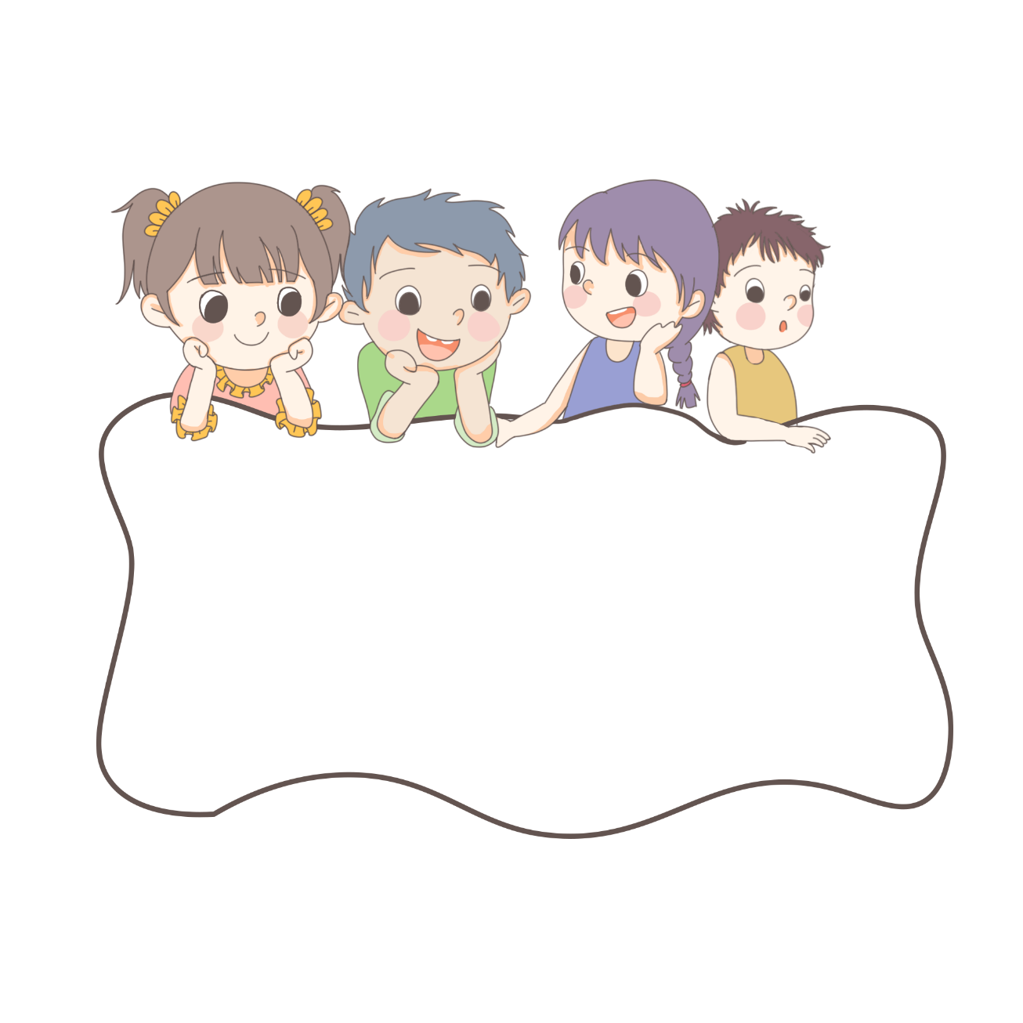
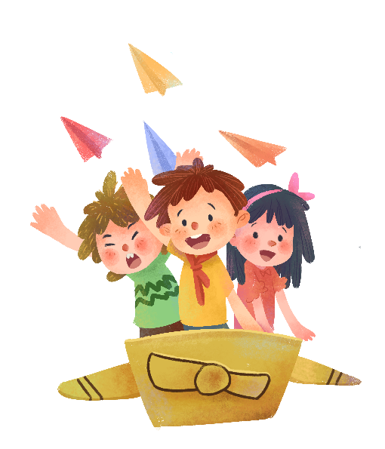

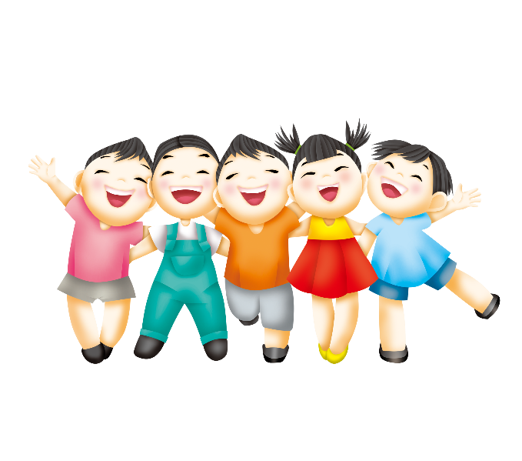
ĐỌC

Slide 17
ĐỌC
Cái trống trường em
Cái trống trường em
Mùa hè cũng nghỉ
Suốt ba tháng liền
Trống nằm ngẫm nghĩ.
Buồn không hả trống
Trong những ngày hè
Bọn mình đi vắng
Chỉ còn tiếng ve?
Cái trống lặng im
Nghiêng đầu trên giá
Chắc thấy chúng em
Nó mừng vui quá.
Kìa trống đang gọi:
Tùng! Tùng! Tùng! Tùng!
Vào năm học mới
Giọng vang tưng bừng.
THANH THẢO

Slide 18
LUYỆN ĐỌC
Cái trống trường em
Cái trống trường em
Mùa hè cũng nghỉ
Suốt ba tháng liền
Trống nằm ngẫm nghĩ.
Buồn không hả trống
Trong những ngày hè
Bọn mình đi vắng
Chỉ còn tiếng ve?
Cái trống lặng im
Nghiêng đầu trên giá
Chắc thấy chúng em
Nó mừng vui quá.
Kìa trống đang gọi:
Tùng! Tùng! Tùng! Tùng!
Vào năm học mới
Giọng vang tưng bừng.
THANH HÀO
ngẫm nghĩ

Slide 19
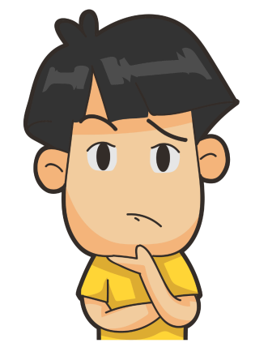
Chú thích
Ngẫm nghĩ:
Suy nghĩ kĩ
Liên hệ : Như chúng ta gặp một việc gì khó hay một bài toán khó chúng ta cũng phải suy nghĩ kĩ trước khi làm.

Slide 20
LUYỆN ĐỌC
Cái trống trường em
Cái trống trường em
Mùa hè cũng nghỉ
Suốt ba tháng liền
Trống nằm ngẫm nghĩ.
Buồn không hả trống
Trong những ngày hè
Bọn mình đi vắng
Chỉ còn tiếng ve?
Cái trống lặng im
Nghiêng đầu trên giá
Chắc thấy chúng em
Nó mừng vui quá.
Kìa trống đang gọi:
Tùng! Tùng! Tùng! Tùng!
Vào năm học mới
Giọng vang tưng bừng.
THANH HÀO
lặng im
Nghiêng đầu

Slide 21
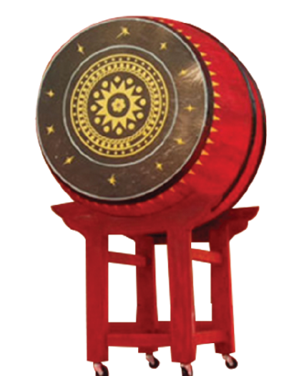
Chú thích
Ngẫm nghĩ:
Suy nghĩ kĩ
Giá (trống):
cái khung để đặt trống

Slide 22
LUYỆN ĐỌC
Cái trống trường em
Cái trống trường em
Mùa hè cũng nghỉ
Suốt ba tháng liền
Trống nằm ngẫm nghĩ.
Buồn không hả trống
Trong những ngày hè
Bọn mình đi vắng
Chỉ còn tiếng ve?
Cái trống lặng im
Nghiêng đầu trên giá
Chắc thấy chúng em
Nó mừng vui quá.
Kìa trống đang gọi:
Tùng! Tùng! Tùng! Tùng!
Vào năm học mới
Giọng vang tưng bừng.
THANH HÀO

Slide 23
LUYỆN ĐỌC
Cái trống trường em
Cái trống trường em
Mùa hè cũng nghỉ
Suốt ba tháng liền
Trống nằm ngẫm nghĩ.
Buồn không hả trống
Trong những ngày hè
Bọn mình đi vắng
Chỉ còn tiếng ve?
Cái trống lặng im
Nghiêng đầu trên giá
Chắc thấy chúng em
Nó mừng vui quá.
Kìa trống đang gọi:
Tùng! Tùng! Tùng! Tùng!
Vào năm học mới
Giọng vang tưng bừng.
THANH HÀO

Slide 24
ĐỌC ĐOẠN
Cái trống trường em
Cái trống trường em
Mùa hè cũng nghỉ
Suốt ba tháng liền
Trống nằm ngẫm nghĩ.
Buồn không hả trống
Trong những ngày hè
Bọn mình đi vắng
Chỉ còn tiếng ve?
3
Cái trống lặng im
Nghiêng đầu trên giá
Chắc thấy chúng em
Nó mừng vui quá.
Kìa trống đang gọi:
Tùng! Tùng! Tùng! Tùng!
Vào năm học mới
Giọng vang tưng bừng.
THANH HÀO
1
2
4
BÀI THƠ CHIA LÀM MẤY ĐOẠN ?

Slide 25
Thi đua giữa các nhóm

Slide 26
ĐỌC TOÀN BÀI
Cái trống trường em
Cái trống trường em
Mùa hè cũng nghỉ
Suốt ba tháng liền
Trống nằm ngẫm nghĩ.
Buồn không hả trống
Trong những ngày hè
Bọn mình đi vắng
Chỉ còn tiếng ve?
Cái trống lặng im
Nghiêng đầu trên giá
Chắc thấy chúng em
Nó mừng vui quá.
Kìa trống đang gọi:
Tùng! Tùng! Tùng! Tùng!
Vào năm học mới
Giọng vang tưng bừng.
THANH HÀO

Slide 27
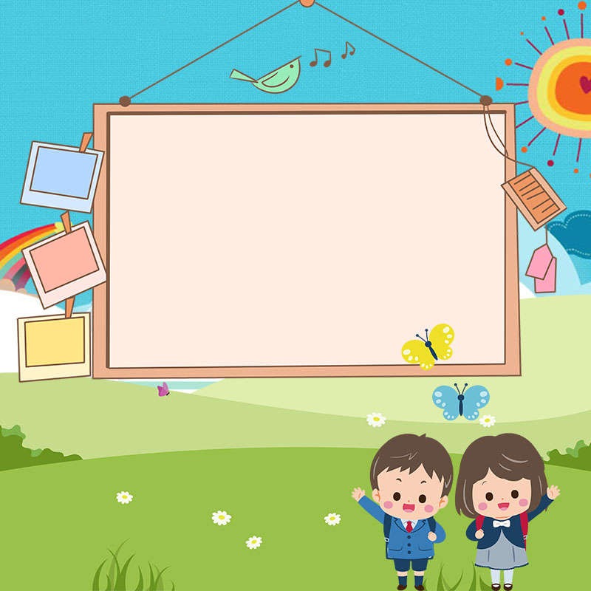
Đọc hiểu

Slide 28


Cái trống trường em
1. Bài thơ là lời của ai?
Cái trống trường em
Mùa hè cũng nghỉ
Suốt ba tháng liền
Trống nằm ngẫm nghĩ.
Buồn không hả trống?
Trong những ngày hè
Bọn mình đi vắng
Chỉ còn tiếng ve?
Là lời của một bạn học sinh nói
với trống trường
2. Ở khổ thơ thứ 2, bạn học sinh xưng hô, trò chuyện thân mật như thế nào với cái trống trường?
Bạn nói với trống trường như nói với một người bạn thân thiết, xưng “bọn mình”, hỏi “Buồn không hả trống?”

Slide 29
3. Qua lời bài thơ, em thấy tình cảm của bạn học sinh với cái trống trường, với ngôi trường như thế nào?
Bạn học sinh yêu quý, gắn bó với cái trống trường vì bạn yêu trường, yêu lớp.

Slide 30

Cái trống trường em
Mùa hè cũng nghỉ
Suốt ba tháng liền
Trống nằm ngẫm nghĩ.
Buồn không hả trống?
Trong những ngày hè
Bọn mình đi vắng
Chỉ còn tiếng ve?
Cái trống lặng im
Nghiêng đầu trên giá
Chắc thấy chúng em
Nó mừng vui quá.
Học thuộc lòng 3 khổ thơ đầu

Slide 31
TIẾT 2

Slide 32
Luyện tập

Slide 33

Hãy sắp xếp các từ ngữ chỉ hoạt động, cảm xúc của nhân vật “trống” vào ô thích hợp:
nghiêng đầu
nghỉ
buồn
Vui mừng
nằm
ngẫm nghĩ
gọi
thấy
Câu hỏi | Vào mùa hè | Vào năm học
Cái trống làm gì? (Hoạt động)
Cái trống thế nào? (Cảm xúc)
ngẫm nghĩ,
nằm,
nghỉ,
thấy,
gọi
nghiêng đầu
buồn
vui mừng

Slide 34

Cảm xúc là phản ứng, là sự rung động của con người trước tác động của yếu tố ngoại cảnh. Nói một cách khác, một cái gì đó xảy ra trong môi trường của bạn và bộ não của bạn
Hoạt động: là những từ có thể nhìn thấy rõ ràng, có thể cảm nhận được bằng các giác quan

Slide 35
Tìm các từ ngữ:
Nói về tình cảm, cảm xúc của em khi bước vào năm học mới.
b) Nói về hoạt động của em trong năm học mới.
M
vui
Háo hức, náo nức, hớn hở, rạo rực , ………..
M
học tập
Mua sách vở, đến trường, đi học, viết chữ, nghe giảng, nghe kể chuyện, làm bài tập, hát, tập thể dục, ………..

Slide 36
Cái trống trường em
Cái trống trường em
Mùa hè cũng nghỉ
Suốt ba tháng liền
Trống nằm ngẫm nghĩ.
Buồn không hả trống
Trong những ngày hè
Bọn mình đi vắng
Chỉ còn tiếng ve?
Cái trống lặng im
Nghiêng đầu trên giá
Chắc thấy chúng em
Nó mừng vui quá.
Kìa trống đang gọi:
Tùng! Tùng! Tùng! Tùng!
Vào năm học mới
Giọng vang tưng bừng.
THANH THẢO

Slide 37

DẶN DÒ
Học thuộc lòng 3 khổ thơ đầu
Hôm nay con học bài gì?
Qua bài con biết được những gì?

